Slide 1
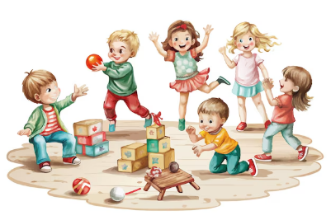
«Сенсорная интеграция как основа речевой коррекции у детей с особыми образовательными потребностями»
Богородский муниципальный округ
г. Богородск
Учитель – логопед Камалиева Вероника Владимирова,
1 категория
МБОУ «Доскинская школа»

Slide 2
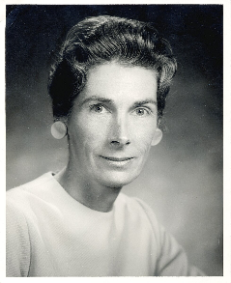
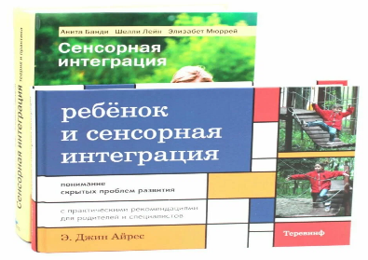
Метод сенсорной интеграции
Метод сенсорной интеграции был впервые разработан американским эрготерапевтом и нейропсихологом Энн Джин Айрес (1923-1988)
Интеграция(от лат. integratio– «восстановление», «восполнение», «соединение»). Процесс объединения частей в целое.
Интегрировать– означает собрать воедино разные части, заставить их работать более слаженно как единая система. Сенсорная интеграция необходима для речи и игры, движения.
Значение сенсорной интеграции - это фундамент для освоения чтения, письма и адекватного поведения.
Цель метода сенсорной интеграции- обучение одновременно обрабатывать информацию, получаемую головным мозгом от разных анализаторов

Slide 3

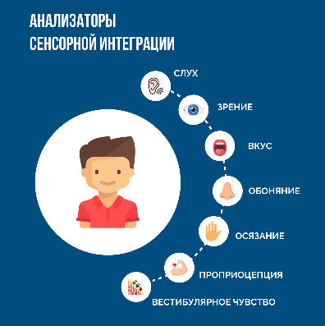
Сенсорная интеграция–сложный процесс, происходящий в центральной нервной системе.

Slide 4
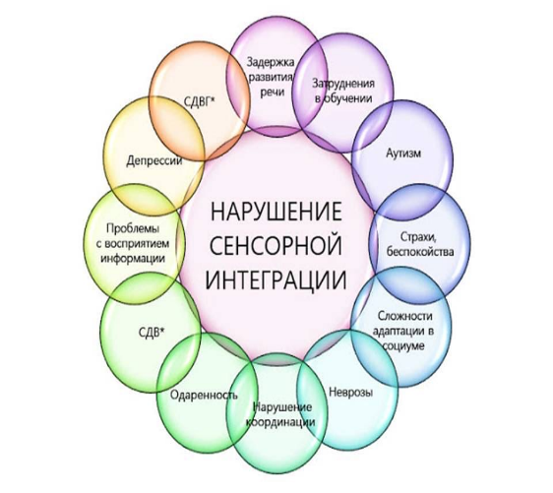
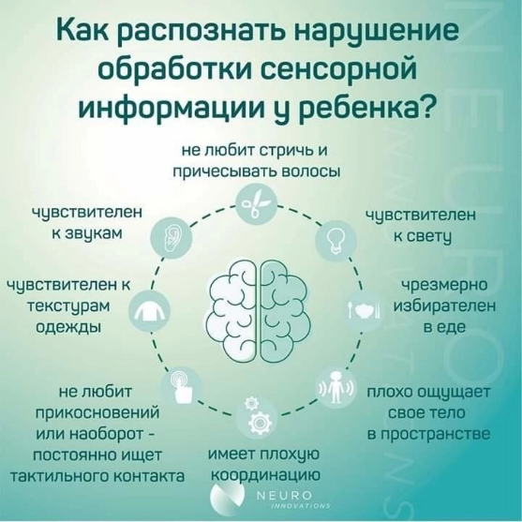
Нарушение сенсорной интеграции

Slide 5
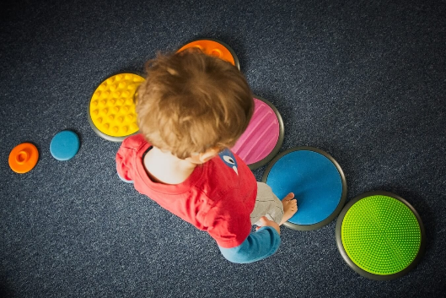
Основная идея метода сенсорной интеграции
Впечатления собственного тела – тактильные, проприоцептивные, вестибулярные, являются базой для приобретения и накопления сенсорного опыта и развития личности в целом

Slide 6

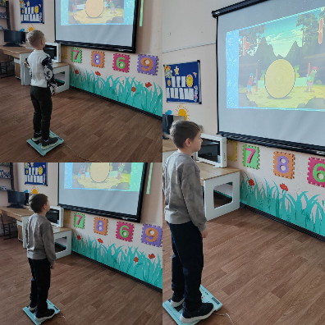
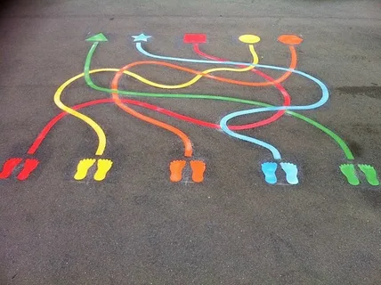
1. Игры для развития вестибулярной системы (гравитационного восприятия)
Ходьба по дорожкам из веревок, «кочек»
Работа на стабилоплатформе

Slide 7
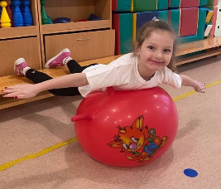
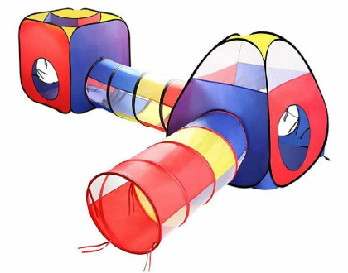
2. Игры для развития проприорецептивной ситемы
- Перекрестная ходьба,
- Стояние на одной ноге,
- Задания, в которых надо карабкаться, пролезать по предмету или сквозь них
- Залезания на препятствия, пролезание в туннели
- Копирование движений пальцами рук
Упражнения на фитболах;
- Игры с туннелями и палатками.

Slide 8
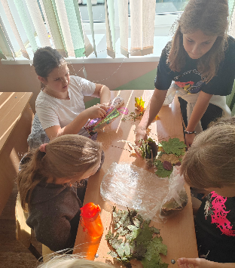
3. Игры для развития тактильного восприятия
-Игры с «Сенсорными коробками», контейнерами с различными наполнителями;
-Игры с сыпучими и пластичными массами;
-Игры с тактильными дорожками.
- Игры с прищепками.
- Игра «Чудесный мешочек»;
- Игра «Угадай на ощупь»

Slide 9
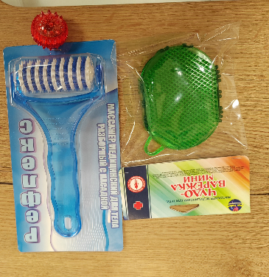
Игры с красками
- Игры с мелкой и крупной мозаикой, конструктором, мозаикой, шнуровкой.
- Игры с бассейном с водой и всевозможными приспособлениями.
- Игры с природным материалом
- Игры с различными видами тканей
- Игры с бумагой
- Игры с массажными мячиками

Slide 10
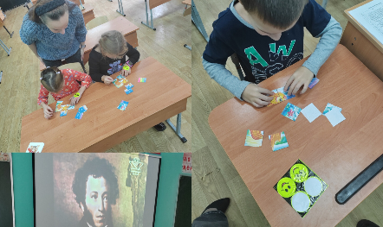
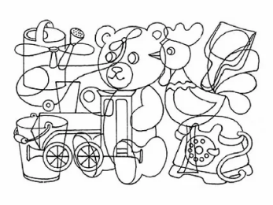
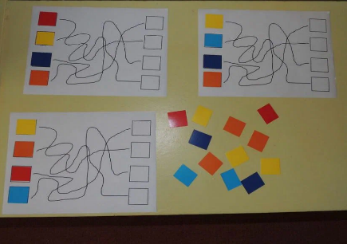
3. Игры для развития зрительного восприятия
-Игра «Спрятанные изображения».
-Игра «Парные изображения».
-Игра «Незаконченные изображения».
- Игра «Разрезные изображения».
- Игра «Что спрятано?».
- Игры с цветными камнями.
- Игры с цветной мозаикой.
- Игры с бусами.
- Игры с цветными «стеклышками»

Slide 11
Использование сенсорной интеграции в работе эффективно влияет на развитие психических процессов, речи, коммуникации, игру, движение, мотивацию, контакт с миром, волю и воображение детей. Сенсорная интеграция – комплексный метод, который способствует развитию и обучению детей в целом.

